Slide 1
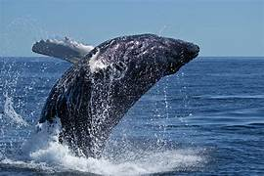
La Ballena Azul
Profesor :Mejía Pérez, Franco Sergio
Curso :comunicación
Alumno :Fabiano Gael Vasquez Gomez
Fecha :06/12/2023

Slide 2
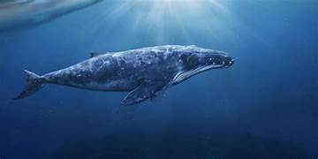
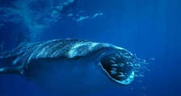
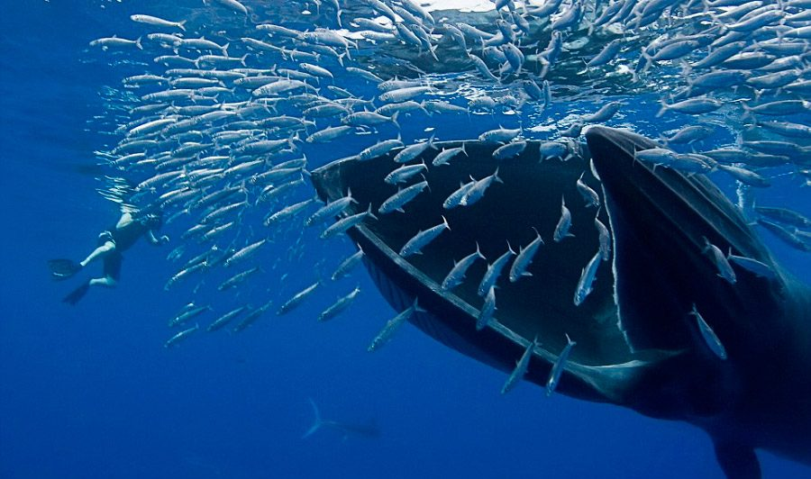
“Las características de la ballena azul”
“La alimentación de la ballena azul”
"Como casa la balleña azul"
Es el animal más grande de la Tierra, puede medir hasta 30 metros de largo y pesar hasta 180 toneladas.Tiene un cuerpo alargado y de color gris azulado, con una cabeza aplanada en forma de U.Su lengua puede pesar 2,7 toneladas y su mandíbula puede albergar 90 toneladas de comida y agua.
Las diferentes especies de ballenas se alimentan principalmente de crustáceos planctónicos o micronectónicos y cardúmenes de pequeños peces. Sin embargo, no todas las especies de ballenas utilizan el mismo modo de capturar estos crustáceos o peces.
Durante esta inmersión, la ballena azul pudiera girar su cuerpo 360° con la intención de ubicar a su presa. Luego se reorienta rápidamente y barre de una estocada los bancos de krill.

Slide 3
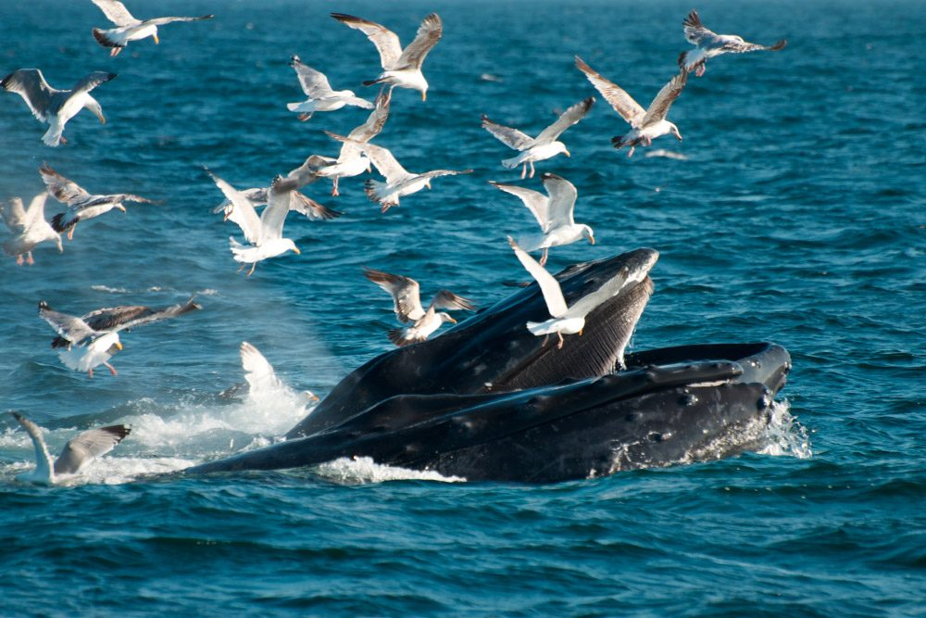
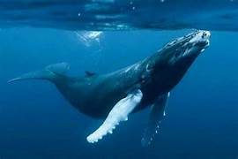
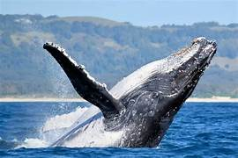
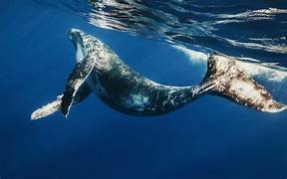
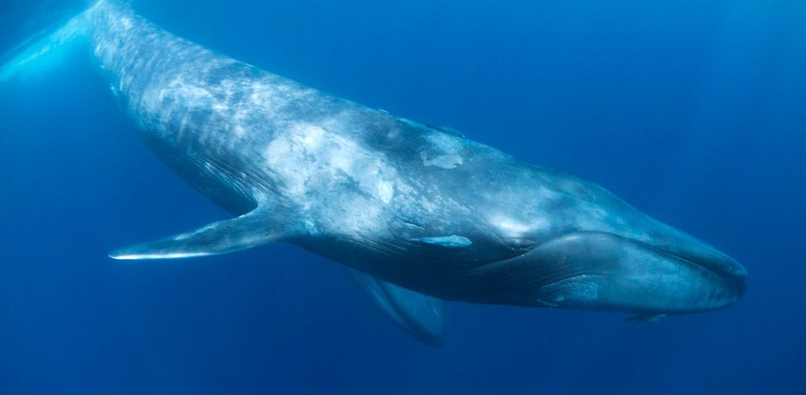
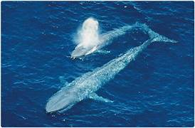
Gracias POR SU ATENCIÓN

